Slide 1
Como uma máquina aprende?
Daniel Pereira Zitei

Slide 2
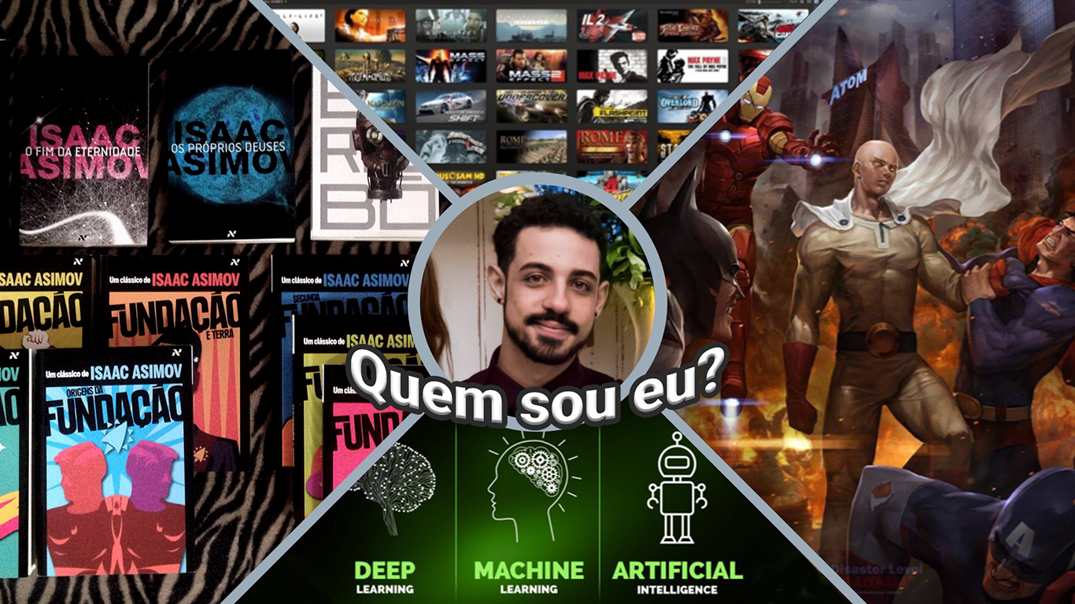

Slide 3
Quando começou?

Slide 4
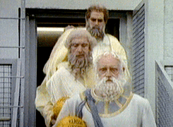
Filósofo grego Aristóteles criou a lógica moderna (384-322 AC)
Compôs Órganon (instrumento): coleção de seis textos
Reconhecia duas formas de argumentação sendo uma delas a Indução (raciocínio indutivo)
Começa com observações e busca uma teoria para explicá-las
Gerando Aprendizado

Slide 5
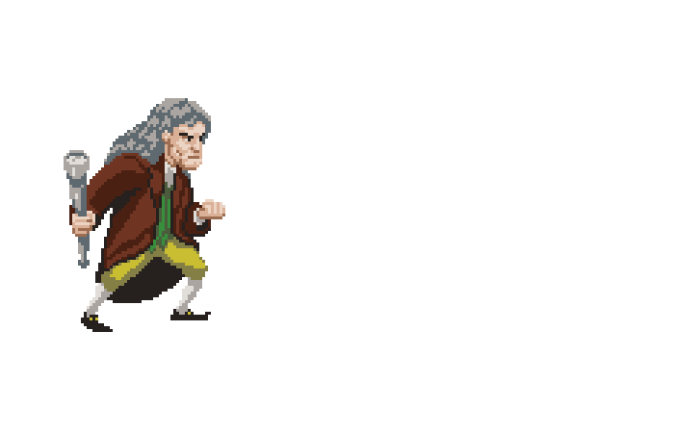
Isaac Newton publica Principa em 1687
Principios matematicos da filosofia natural
3 leis de movimento
4 regras de induçãos
3ª regra: O que é verdade para tudo que nós vimos é verdade para tudo no Universo

Slide 6
Aprendizado supervisionado: Como funcionam? Como avaliar?

Slide 7
“Um viés cognitivo é um padrão de distorção de julgamento que ocorre em situações particulares, levando à distorção perceptual, julgamento pouco acurado, interpretação ilógica, ou o que é amplamente chamado de irracionalidade.” - The evolution of cognitive bias

Slide 8
“Um programa de computador é dito para aprender com a experiência E com a relação a alguma classe de tarefas T e medida de desempenho P, se o seu desempenho em tarefas em T, medida pelo P, melhora com a experiência E”. -
Tom Mitchel

Slide 9
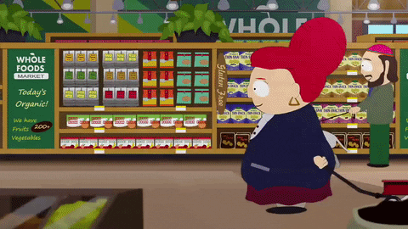
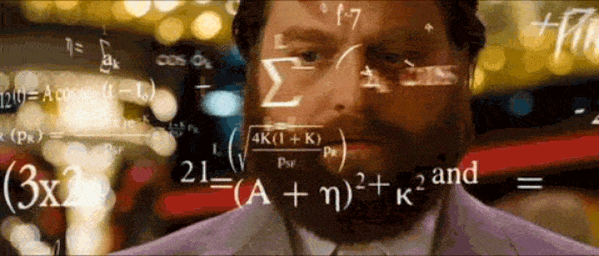
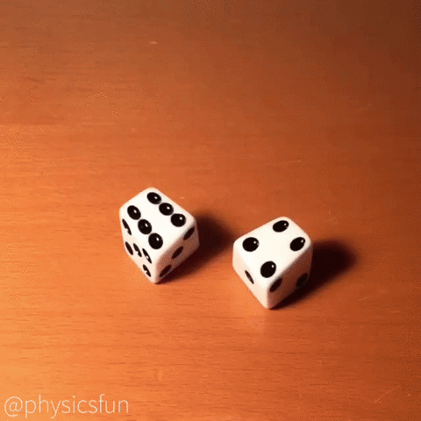
(E)
(T)
(P)

Slide 10
Regressão
Regressão é uma subcategoria de aprendizado supervisionado.
Intuito prever uma saída de quantidade contínua para um exemplo, um valor que não pode ser estimado inicialmente.

Slide 11
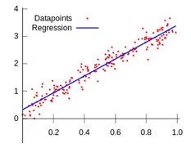
Regressão Linear
Variável Independente
Variável Depende
Fonte: Wikipédia, 2019

Slide 12




Regressão Linear
é o valor da variável resposta na i-ésima observação;
corresponde aos parâmetros ou coeficientes de regressão;
corresponde à variável preditora ou constantes conhecida;
corresponde ao erro aleatório

Slide 13
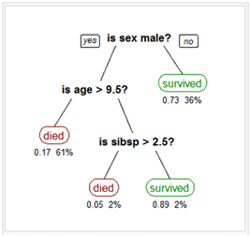
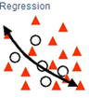
Cart
Nós internos, que são chamados de nós decisórios
Nós externos, que são nós que não têm descendente, conhecidos como folha
Fonte: Wikipédia, 2019

Slide 14



Cart
é a soma i para m do cálculo
Em que o cálculo real é apenas o valor da hipótese menos o valor real de y
Este processo é repetido para todas as hipóteses

Slide 15

Vamos para o Código?

Slide 16



Daniel Pereira Zitei
Cientista de dados - ModalGR
Futuro ingressante no mestrado com ênfase em Inteligência Artificial
daniel.zitei@gmail.com
https://www.linkedin.com/in/daniel-pereira-zitei/
https://github.com/keyloguer
Biblioteca: https://github.com/keyloguer/flask_middleware_jwt

